Slide 1
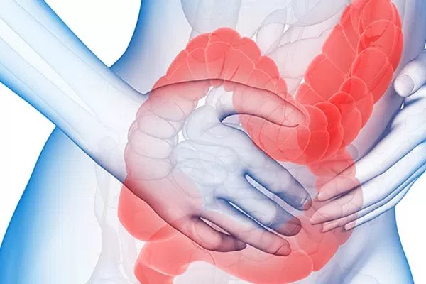
İRRİTABL BARSAK SENDROMU (ibs)
Dr. Makbule Nurdan Özkaya
KTÜ Tıp Fakültesi
Aile Hekimliği AD
14.03.2017

Slide 2
Sunum Planı
Tanım
Epidemiyoloji
Patofizyoloji
Tanı
Tedavi

Slide 3
Amaç
İBS tanı ve tedavisi hakkında bilgi vermek

Slide 4

Hedefler
İBS tanı kriterlerini sayabilmek
İBS ayrıcı tanısını yapabilmek
İBS alt tiplendirmesini yapabilmek
İBS tedavi yönetimini açıklayabilmek
İBS sevk kriterlerini sayabilmek

Slide 5
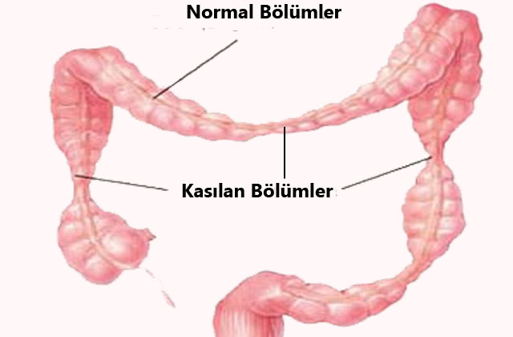
TANIM
SPASTİK KOLON
SPASTİK KOLİTİS
SPASTİK BAĞIRSAK SENDROMU
MUKUS KOLİTİS
İRRİTABL BARSAK SENDROMU

Slide 6
Tanım
    İBS:
      Organik bir hastalık olmaksızın,
      Dışkılama alışkanlıklarında değişiklik,
      Karında rahatsızlık ve ağrı hissinin
    ana yakınmaları oluşturduğu bir sendromdur.

Slide 7
İBS
Fonksiyonel gastrointestinal hastalıklar, tüm GİS etkileyebilen, kronik, heterojen bir hastalık grubudur.
Dünya çapında bir halk sağlığı problemi olup önemli ölçüde sosyal ve ekonomik yüke neden olmaktadır.
İBS, fonksiyonel gastrointestinal hastalıklar içinde en sık
Gastroenteroloji kliniğine sevk edilen hastalar içinde de en sık karşılaşılan patolojidir .

Slide 8

PREVALANS
İBS prevalansı dünya çapında ortalama %10-20 civarındadır.
      ortalama beş kişiden biri bu hastalıktan etkilenmektedir.
Prevalansın ,
  en yüksek olduğu bölge %21 ile Güney Amerika
  en düşük prevalans %7 ile Güneydoğu Asya’da izlenmektedir.
  Türkiye’de İBS prevalansı ile ilgili yapılmış çalışmalara bakıldığında, %6.2 ile %19.1 arasında değişmekte
  Belirgin bir kadın predominansı(K/E=2/1) vardır.
  20-50 yaş aralığında sıktır.

Slide 9

PROBLEMLER…
Hastalığın şiddeti, hastaların üçte birinde tıbbi destek ihtiyacı doğuracak kadar hayat kalitesini bozmaktadır.
İBS’de
    çok sayıda poliklinik başvurusunun olması,
    gereğinden fazla tıbbi tetkikin yapılması,
    gereksiz operasyonlara neden olması,
    bunlara rağmen tatmin edici sonuçların elde edilememesi ve
    sonuç olarak sağlık giderlerinde ciddi artış ve işgücü kaybı oluşması nedeniyle,
    dünya çapında önemli bir problem olarak karşımıza çıkmaktadır .

Slide 10

HASTALIK ŞİDDETİ
İBS hastalarının %70’i hafif seyirli olup, herhangi bir sağlık kuruluşuna başvurmamaktadır.
%30 hastada hastalık, orta-ağır şiddette olup, büyük çoğunluğu birinci basamak tedavi ünitelerinde tedavi olmaktadır.
Sadece şiddetli veya dirençli vakalarda (%1-5) bir uzman hekim yardımına ihtiyaç duyulmaktadır.

Slide 11
Birinci basamak sağlık kuruluşuna başvuran hastaların %12’si→İBS,
    gastroenteroloji kliniğindeki hastaların %28’i İBS tanısıyla takip edilmektedir.
İBS açısından birinci basamak sağlık hizmetlerinin önemi oldukça büyük olmakla birlikte,
  gastroenteroloji kliniğinde takip edilen üç hastadan birinin İBS olması, uzman seviyesinde tedavinin gerektiği hasta sayısının da göz ardı edilemeyecek düzeyde olduğunu göstermektedir.

Slide 12
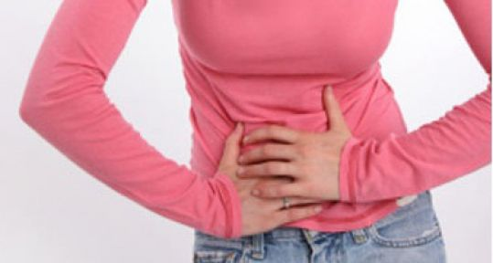
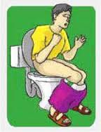
ETYOPATOGENEZ
İBS için çok farklı mekanizmalar öne sürülmesine rağmen, günümüzde en kabul gören görüş
  çevresel, genetik, psikolojik ve psikososyal faktörlerin birlikte rol oynadığı biyopsikososyal modeldir.
İBS’de klinik,
karın ağrısı veya karında rahatsızlık hissi ile birlikte
dışkılama sıklığında ve kıvamında değişiklik ile kendisini gösterir.

Slide 13
TARİHSEL SÜREÇ
  1800’lerde karın ağrısı, gaz ve şişkinlik semptomlarının bir hastalık belirtisi olabileceği düşüncesi,
  W. Cumming ishal ve kabızlığın aynı hastada olabildiğini söylemesine rağmen açıklayamamış,
  1800’lü yılların sonunda bu hastalığın psikopatolojik sorunlar ile ilişkili olduğu düşüncesi ağırlık kazanmış ,
  1950’lerde anormal motor aktivitenin etkili olduğu düşünülürken, zaman içinde enfeksiyonların etkisinin de olabileceği,
  1970’lerde visseral algılamada anormal artışın olduğunu destekleyecek kanıtlar ortaya konulmuştur.
  Sonraki yıllarda beyin-intestinal sistem arasındaki etkileşimin, genetik ve epigenetik faktörlerin ve nöroimmün mekanizmaların yeri tartışılmaya başlanmıştır.

Slide 14

PATOFİZYOLOJİ
  Günümüzde İBS’nin psikolojik, genetik, psikososyal, kognitif ve çevresel faktörlerin kompleks etkileşiminin sonucu ortaya çıktığını savunan biyopsikososyal model daha çok kabül görmektedir.
  İBS’nin etiyolojisi ile ilgili en çok konuşulan mekanizmalar,
    intestinal motilitede değişme,
    visseral hipersensitivite,
    intestinal bariyer disfonksiyonu,
    intestinal bakteriyel aşırı çoğalma ve
    intestinal florada değişiklikler,
    intestinal mukozal inflamasyon,
    genetik ve epigenetik değişiklikler,
    beyin-intestinal sistem etkileşimi ve
    psikososyal disfonksiyon olarak sıralanabilir.

Slide 15
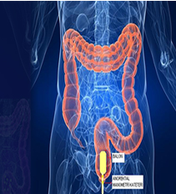
İntestinal Motilitede Değişme
İBS’de gastrointestinal motilitede, algıda ve
sekresyonda önemli değişiklikler olmaktadır.
Serotonin reseptörleri, intestinal sistemde bu fonksiyonların regülasyonunda önemli rol oynamaktadır.
Serotonin, enterositler ve nöronlarda serotonin gerialım taşıyıcıları (SERT) tarafından etkisiz hale getirilmektedir.
İshal ağırlıklı İBS’de serotoninin, SERT tarafından azalmış gerialımı ve inaktivasyonu,
Kabızlık ağırlıklı İBS’de ise serotoninin azalmış salgılanması mevcut kliniği açıklayabilir.

Slide 16
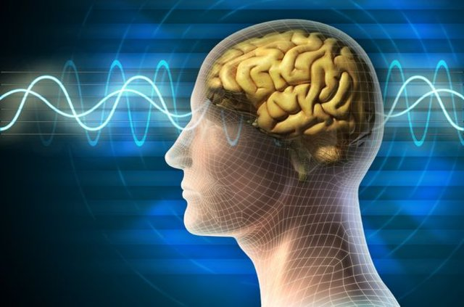
Visseral Hipersensitivite
Uyarılara karşı artmış algılama, İBS hastalarında normal popülasyona göre daha sık görülmektedir.
Barsaktaki distansiyon veya gaz, barsak duvarındaki anormal sensitivitesi olan mekanoreseptörlerle algılanıp, visseral afferent sinir lifleri vasıtasıyla kortekse ulaşmaktadır.
Kortekste meydana gelen algıdaki değişim barsağa anormal motor aktivite olarak yansımaktadır.
    Yapılan bir çalışmada rektosigmoid bölgeye yerleştirilmiş bir balon aynı miktarda şişirildiğinde, İBS hastalarında normal kontrollere göre ağrı duyanların oranı daha yüksek saptanmıştır.

Slide 17
İntestinal Bariyer Disfonksiyonu
İBS’de intestinal mukozal geçirgenlikte artış
  Sıçanlarda kronik stres veya anksiyete gibi psikolojik faktörlerin kortikosteron salınımına ve ortaya çıkan inflamasyonun mukozal bariyer disfonksiyonuna neden olduğu gösterilmiştir.
Enfeksiyöz gastroenterit sonrası bazı hastalarda yıllarca sürebilen İBS benzeri semptomlar ortaya çıkabilmektedir.
Notes:
Akut gastroenterit sırasında artan intestinal mukozal geçirgenlik mukozal inflamasyona neden olmaktadır. Oluşan inflamasyon ve intestinal mikrobiyotada ortaya çıkan değişiklikler intestinal bariyer disfonskiyonuna yol açmaktadır .

Slide 18
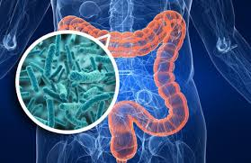
İntestinal Bakteriyel Aşırı Çoğalma
İntestinal bakteriyel aşırı çoğalma (İBAÇ) ile İBS arasındaki ilişkiyi gösteren çalışmalar çok tutarlı değildir.
  Bu çalışmalarda, karbonhidrat alımı sonrası gösterilen anormal hidrojen nefes seviyesi ve eradikasyon sonrası semptomların gerilemiş olması İBAÇ için delil olarak gösterilmektedir.

Slide 19
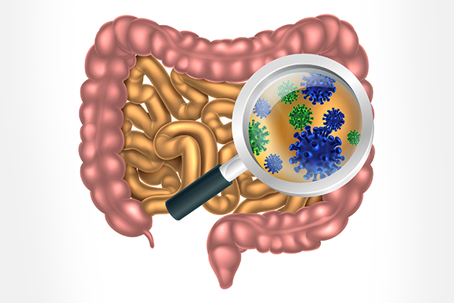
İntestinal Florada Değişiklikler
Fekal mikrobiyata İBS hastalarında sağlıklı kontrollere göre farklılık göstermekle birlikte, İBS’nin ağırlıklı semptomuna göre de değişiklik arz etmektedir.
İntestinal mikrobiyota beyin-barsak iletişimini etkilemekte, beyin biyokimyasını ve davranışını değiştirebilmektedir…

Slide 20

Diğer Mekanizmalar
İnce ve kalın barsak mukozalarında lenfosit infiltrasyonu
Genetik
Beyin-barsak etkileşimi
  Rektum kanseri olduğu söylenen hastaların barsak motilitesinde ciddi artış izlenirken, bunun şaka olduğu söylendiğinde barsak hareketlerinin normale döndüğü görülmüş.
  Çocukluk çağında maruz kalınan cinsel ve fiziksel taciz, anksiyete ve depresyon gibi psikolojik problemler ile kronik stres İBS için risk faktörleri arasında yer almaktadır.
Notes:
nun olduğu düşük seviye inflamasyon izlenmiştir.
enterik sinir sistemi ve düz kas işlevleri üzerinde yaptığı değişiklikler kalıcı motilite bozukluklarına neden olabilir.
Birçok polimorfizm tanımlanmış olmasına rağmen gen-çevre ilişkisi ve epigenetik faktörler hala bilinmezliğini korumaktadır.
Bu modelin diğer bir komponenti olan psikososyal faktörlerin rolü de tam olarak anlaşılabilmiş değildir. Fakat beyin-barsak etkileşiminin İBS’nin gelişiminde etkili olduğunu gösteren güçlü deliller bulunmaktadır.
Rektum kanseri olduğu söylenen hastaların barsak motilitesinde ciddi artış izlenirken, bunun şaka olduğu söylendiğinde barsak hareketlerinin normale döndüğü görülmektedir.
Çocukluk çağında maruz kalınan cinsel ve fiziksel taciz, anksiyete ve depresyon gibi psikolojik problemler ile kronik stres İBS için risk faktörleri arasında yer almaktadır.

Slide 21
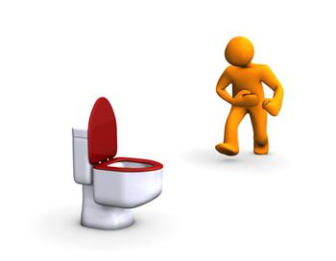
KLİNİK BULGULAR
İBS’de temel semptomlar,
  karın ağrısı veya karında rahatsızlık hissi,
  ishal, kabızlık ve şişkinlik olarak sıralanabilir.
  Bu belirtiler hastalarda farklı karışımlarda, farklı şiddette olabilir. Fakat, aynı hastada genellikle benzer şekilde olmaktadır.
Semptomlar genellikle intermittan olup, arada haftalarca semptomsuz dönemler olabilir.
Hekime başvuran hastaların ¾’ünde semptomlar hafif olup birinci basamaktaki hekimlere başvurmaktadırlar. %5’inde ise semptomlar ciddi olup gastroenteroloji kliniğine başvurmaktadırlar.

Slide 22

Hastalar en çok..
1)Karın ağrısı
2) Acil dışkılama hissi
3) Şişkinlik
4) Dışkılama sayısı
İBS hastalarında karın ağrısı, genellikle kramp şeklinde, değişken şiddette, alt kadranlarda lokalize olup gece uykudan uyandırmamaktadır.
Karın ağrısına iştahsızlık ve kilo kaybı eşlik etmez ve ilerleyici karakterde değildir.

Slide 23
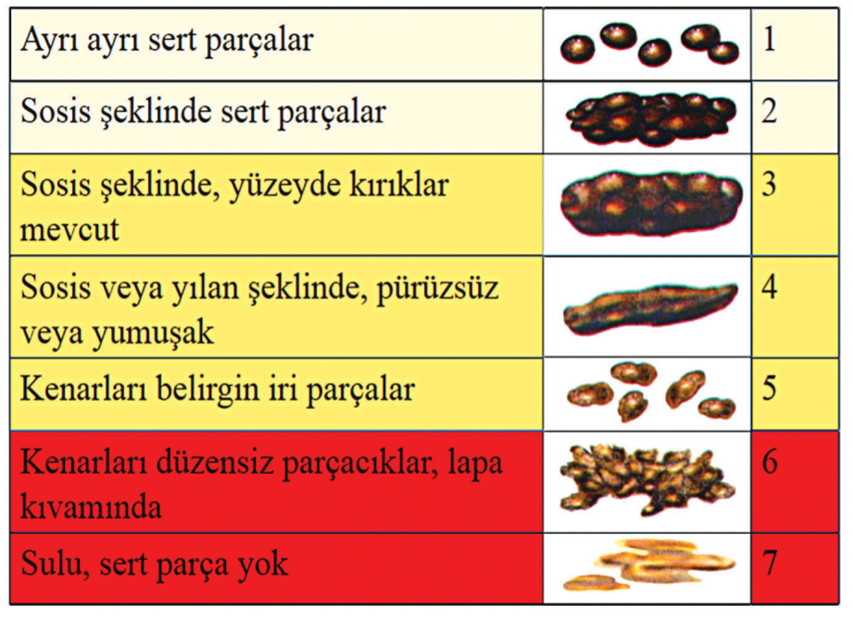
BRİSTOL DIŞKI SKALASI

Slide 24
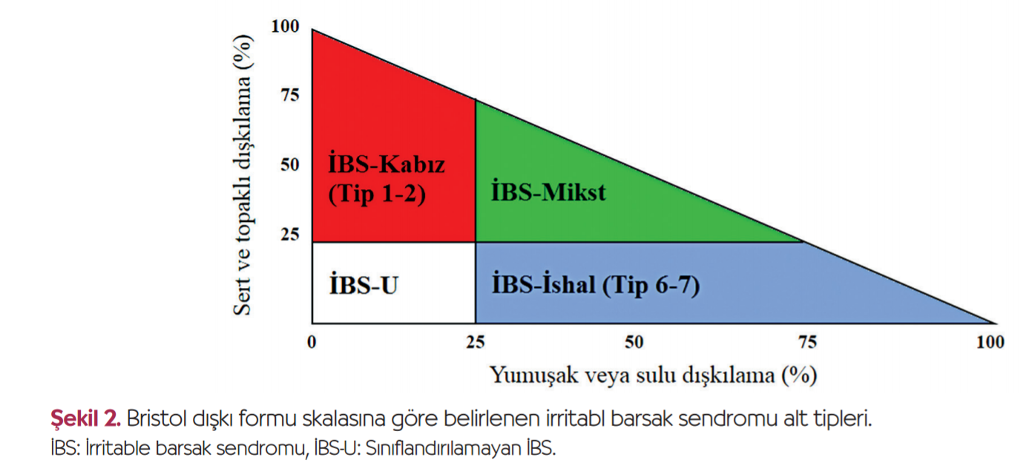
ALT TİPLER

Slide 25

EK ŞİKAYETLER..
İBS’de üst gastrointestinal sistem ile ilgili yakınmalar da bulunabilmektedir.
  Geğirme, bulantı, kusma ve midede yanma hissi
  İBS, fonksiyonel dispepsi ,gastroözofajeal reflü hastalığı ile birliktelik
İntestinal sistem dışında,
  Üriner sistem ile ilgili pollaküri, acil idrar yapma, gece idrara kalkma ve tam boşalamama hissi İBS hastalarının yaklaşık yarısında bulunmaktadır.
  Jinekolojik yakınmalardan dismenore ve disparoni hastalarda anlamlı derecede yüksek saptanmıştır.

Slide 26

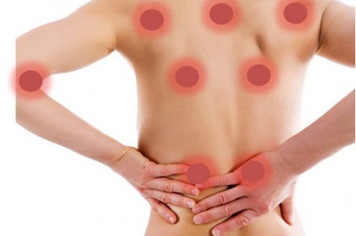
EK ŞİKAYETLER..
Fibromiyalji eşlik edebilmektedir.
Depresyon belirtileri, anksiyete, uyku bozukluğu, boğazda sıkılma veya nefes alamama hissi ve göğüs ağrısı gibi psikolojik yakınmalar da bulunabilir.
Bütün yakınmalara rağmen hastanın genel durumu ve görünümü iyidir ve bulgular ilerleyici değildir.
Fizik muayenede genellikle belirgin bir özellik bulunmaz. Sigmoid kolon palpasyonda ele gelebilir ve sigmoid kolon trasesinde hassasiyet olabilir.
Bazı hastalarda, karın ağrısı nedeniyle geçirilen gereksiz operasyonlara bağlı olarak batında operasyon skarları olabilir.

Slide 27

TANISAL YAKLAŞIM
İBS tanısı, organik bir hastalığın dışlandığı durumlarda semptomlara dayalı olarak konulmaktadır.
İBS’de biyokimyasal, radyolojik ve histopatolojik bir bulgu olmadığı için en önemli tanı aracı çok iyi alınmış bir anamnez ve iyi yapılmış bir fizik muayenedir.
Alarm semptomları,
Fiziksel veya cinsel taciz öyküsü,
Beslenme alışkanlıkları,
Stres faktörleri ve hastalıkla ilişkisi,
Kullandığı ilaçlar,
Kişisel ve ailede organik hastalık hikayesi sorgulanmalıdır.

Slide 28

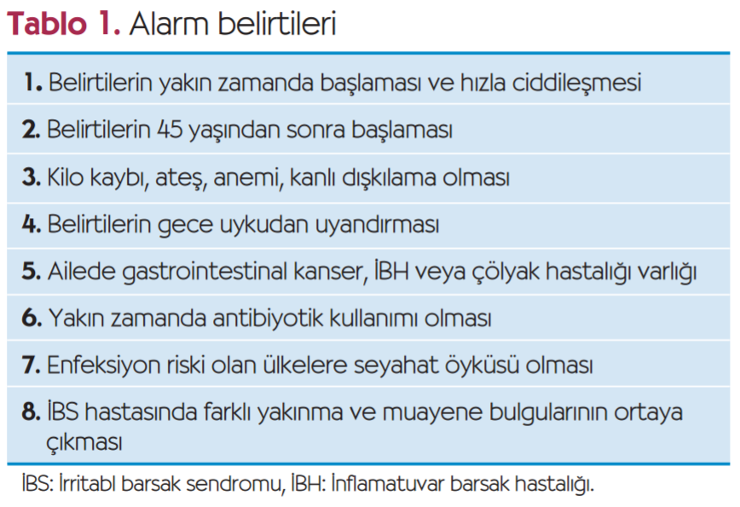

Slide 29
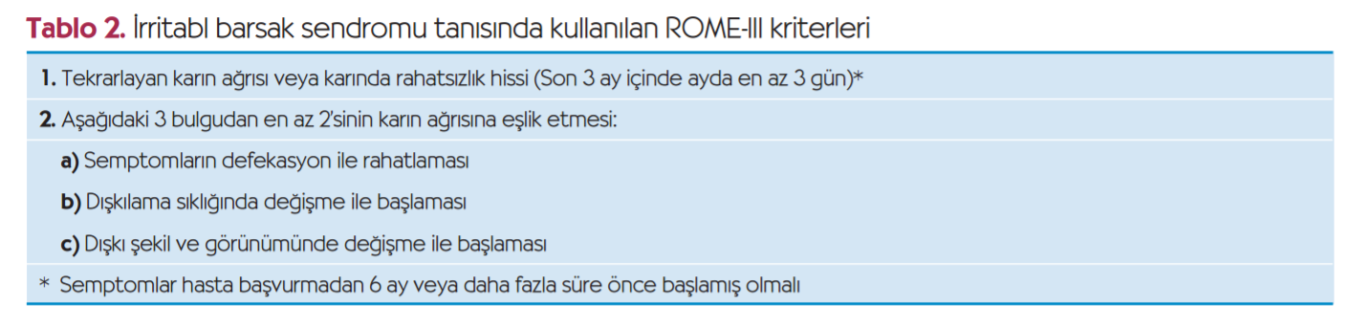
TANI
Destekleyici bulgular olarak gösterilen acil defekasyon, ıkınma, yetersiz boşalma, mukuslu dışkılama ve şişkinlik, karında gerginlik hissi ROME-III’de kaldırılmıştır.
Yine de tanıya yardımcı olması açısından sorgulanabilir.
Notes:
İBS tanısında, semptomlara dayalı olarak oluşturulan ROME-III kriterleri kullanılmaktadır (Tablo 2).

Slide 30
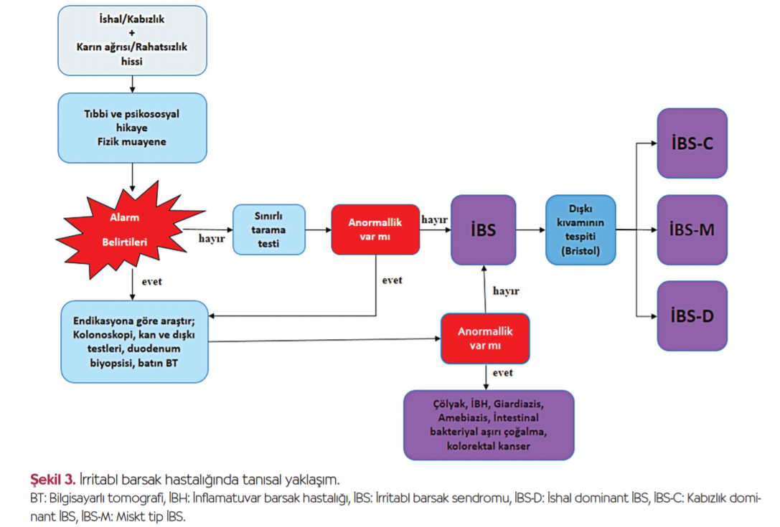

Slide 31
İBS şiddet skorlaması
Semptomların yoğunluğunu doğru olarak belirlemek için 0 ile 100 arasındaki çizgi üzerine X koyunuz.
Ağrınızın şiddeti nasıl?
0-----------------------25-----------------------50-----------------------75----------------------100
Yok fazla şiddetli değil oldukça şiddetli şiddetli çok şiddetli
Son zamanlarda ağrınız var ise şiddetini nasıl değerlendirirsiniz?
0-----------------------25-----------------------50-----------------------75----------------------100
Yok fazla şiddetli değil oldukça şiddetli şiddetli çok şiddetli
Son zamanlarda gerginlik hissiniz varsa nasıl değerlendirirsiniz?
0-----------------------25-----------------------50-----------------------75----------------------100
Yok fazla ağır değil oldukça ağır ağır çok ağır
Barsak alışkanlıklarınızdan memnun musunuz?
0-----------------------------33-------------------------------66--------------------------------100
Çok Memnun oldukça memnun memnun değil hiç memnun değil
İBS’nin sizdeki etkileri nasıl ya da hayatınızı ne kadar engelliyor?
0-----------------------------33-------------------------------66--------------------------------100
Hiç fazla değil oldukça tamamen

Slide 32
İBS şiddet skorlaması
Maksimum değer 500
  75-174 : Hafif İBS
  175-299 : Orta İBS
  >300 : Şiddetli İBS

Slide 33


Slide 34
TANISAL TESTLER
Tanı testi yok
Anamnez ve fizik muayene
Ayırıcı tanı gerekli ise ek tanısal testler
  Alarm bulgularının varlığında endikasyona göre hastanın ileri tetkiki yapılır.
Notes:
Fonksiyonel gastrointestinal sistem hastalıklarının tanısında algoritmik yaklaşım ile ilgili 2010 yılında yayınlanan makalede, alarm bulgularının yokluğunda, İBS kriterleri sağlanıyorsa tanısal testlerin sayısının minimal olması gerektiği bildirilmiştir (Şekil 3).
Anormal bulgu elde edilmezse İBS tanısı rahatlıkla konulabilir.
Sonrasında Bristol dışkı formu skalasına göre İBS’nin alt tipleri belirlenir (Şekil 2).
(Tablo 3).

Slide 35
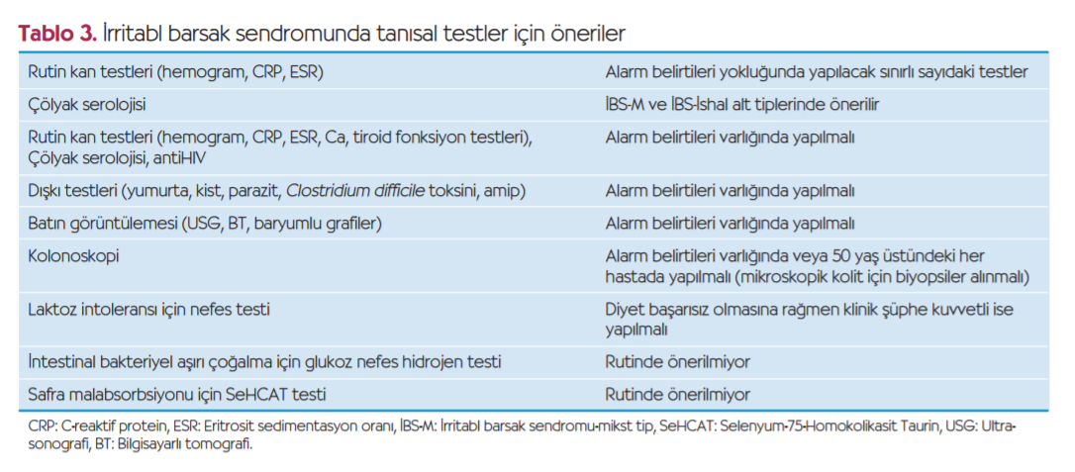

Slide 36


Slide 37
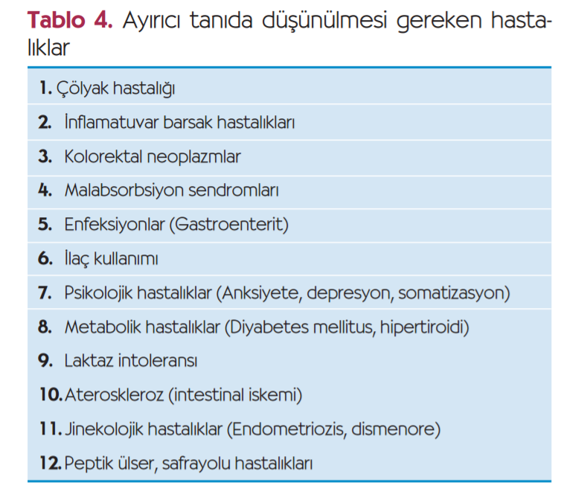
Notes:
Çölyak hastalığı için serolojinin yanında duodenum biyopsisi,
İlaç bağımlıları ve korunmasız cinsel ilişkiye girenlerde insan bağışıklık yetmezlik virüsü (HIV ) enfeksiyonu atlanmaması,
Antibiyotik kullanımında Clostiridium difficile enfeksiyonu,
İnflamatuvar barsak hastalığı, mikroskopik kolit ve kolorektal kanseri dışlamak için kolonoskopi, bilgisayarlı tomografi (BT) enterografi veya baryumlu ince barsak tetkiki,
Proton pompa inhibitörü kullanımına veya pernisiyöz anemiye bağlı aklorhidri ve kör-loop, divertikül veya striktür gibi anatomik değişiklikleri olanlarda intestinal bakteriyel aşırı çoğalma,
Kalsiyum düşüklüğü malabsorbsiyonu,
Anemi, kanser veya büyük kolonik polipleri,
Anormal eritrosit sedimantasyon hızı (ESR)/C-reaktif protein (CRP) Crohn hastalığını,
Gayta tetkikleri enfeksiyöz gastroenteriti yakalamamıza yardımcı olabilir.
Ayırıcı tanıda düşünülmesi gereken gastrointestinal dışı nedenler de olabilir.

Slide 38
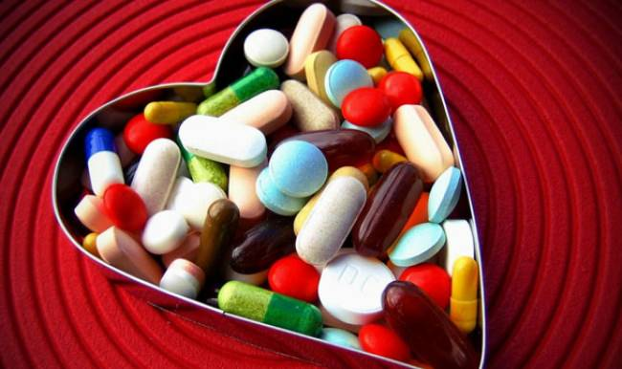

Slide 39

TEDAVİ
Önce hekime başvuran İBS hastaların özellikleri incelenmeli,
  psikolojik rahatsızlığı olanlar veya psikolojik stres altında olanlar,
  orta-ağır şiddette karın ağrısı veya ishali olanlar,
  kanser korkusu olanlar ve
  kadınlar daha çok doktora başvurmaktadır.
Hastalığının kronik ve iyi seyirli olduğu ve kansere neden olmayacağı hususunda hastanın bilgilendirilmesi ve hastanın kaygılarının giderilerek güven telkin edilmesi gereklidir.
Hastaya bu hastalıkla birlikte yaşamayı öğrenmesi gerektiği söylenmeli ve bu yönde yardımcı olunmalıdır.
İBS’de tedavinin sadece şikayetlerine yönelik olduğu vurgulanmalıdır. Bu şekilde gerçekçi hedefler konularak, hastanın beklentilerinin belirli düzeyde tutulması sağlanır.

Slide 40

TEDAVİ
İBS’nin günümüzde kesin tedavisi henüz bulunmamaktadır.
%70’i hafif şiddetli hastalık
→ Hayat tarzının ve diyet alışkanlıklarının değiştirilmesi
→Semptomları şiddetlendiren faktörlerin tespit edilmesi ve bunlara yönelik tedbirlerin alınması önemlidir (Tablo 5).
%20 Orta şiddette hastalık
→ Semptomların kontrolü için farmakolojik ve psikolojik tedaviler
→İBS’nin medikal tedavisi ağırlıklı olarak baskın semptoma yönelik olmaktadır (Şekil 4).
%5 Ağır ve dirençli olgularda ise yaklaşım multidisiplinerdir.
Gerekli durumlarda ağrı tedavi merkezlerine yönlendirilmesi semptom kontrolü açısından fayda sağlayabilir.

Slide 41
TAKİP-SEVK
Tedavi altına alınan hastaların mutlaka takibe alınması ve belirli aralıklarla kontrole çağırılması hasta güveni ve tedavi uyumu açısından önemlidir.
Birinci basamak hekimlerine başvuran İBS hastalarında alarm bulgularının bulunması, ruhsal problemlerin varlığı ve hastalığın tedaviye dirençli, sık nükseden veya çok şiddetli olması durumunda bir üst merkeze yönlendirilmesi daha doğru bir yaklaşım olacaktır.

Slide 42

Diyet
    Anamnezde özel bazı yiyeceklerle semptom ilişkisi tespit edilebilir.
    Süt ürünleri ve gaz yapıcı gıdaların semptomlarla ilişkisi araştırılmalı
    Başka gıdaların eliminasyonunun yararı kesin değil

Slide 43
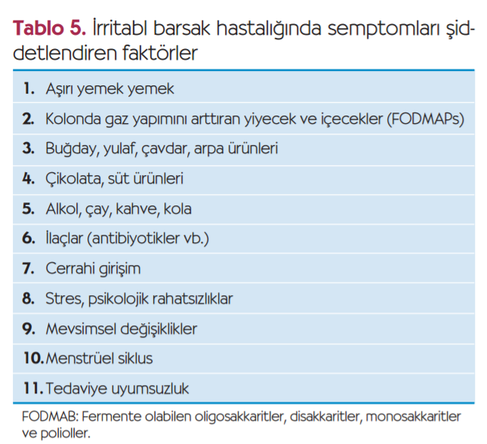

Slide 44
Medikal tedavi
İlaçlar sadece yardımcı
Seçilecek ilaç hastanın major semptomuna göre değişebilir
Kronik ilaç kullanımı minimal olmalı

Slide 45
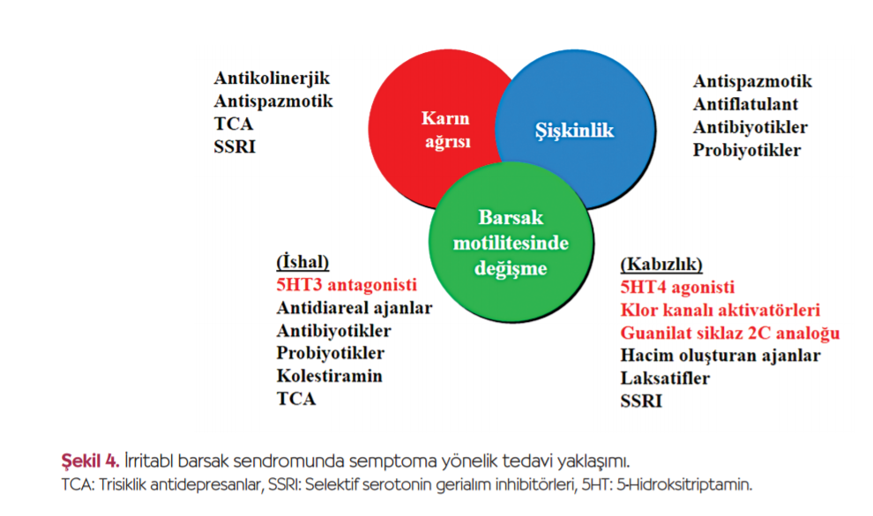

Slide 46
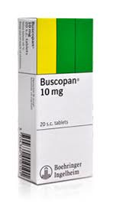
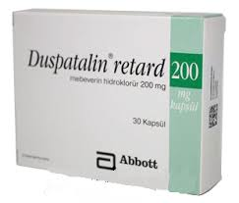
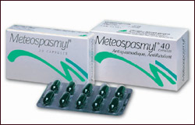
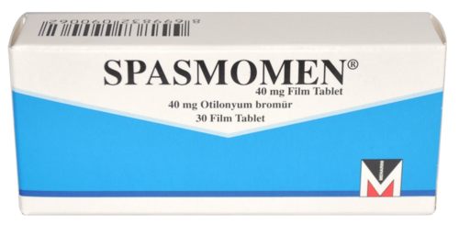
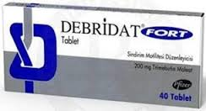
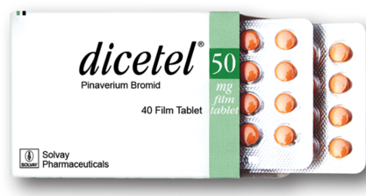

Slide 47
Karın Ağrısına Yönelik Tedavi
Karın ağrısında tedavinin temelini antispazmotik ajanlar oluşturmaktadır.
  Anksiyetik yapıya sahip hastalarda antispazmotik+anksiyolitik kombinasyonları faydalı olabilir.
Trisiklik antidepresanlar (TCA) ve selektif serotonin gerialım inhibitörleri (SSRI) ağrı algısını değiştirerek etki gösteren ajanlardır.
Amitriptilin düşük dozda en sık kullanılan TCA’dır.

Slide 48
Antispasmotikler
Otilonıum bromide, cimetropium bromide, hyosin , alverine sitrat, mebeverine, pinaverium bromide, trimebutine
Semptomların alevlendiği dönemde, yemeklerden önce günde 3 defa
Belli antispasmodikler kısa süreli rahatlama sağlasalar da uzun süreli etkileri gösterilememiş.
Yapılan uluslararası çok merkezli, çift kör,randomize,plasebo kontrollü faz 4 çalışmasında antispasmotik içeren kombine tedavilerin plaseboya karşı , ağrının ve barsak problemlerinin giderilmesinde üstün olduğu bulunmuştur.
Notes:
Antispasmodikler gis düz kasını selektif olarak inhibe ederek kolonun stimülasyona bağlı motor aktivitesini azaltır ve postprandiyal karın ağrısı, gaz, şişkinlik ve acil tuvalet ihtiyacı duyan hastalarda faydalı olabilir

Slide 49
Şişkinliğe Yönelik Tedavi
Antiflatulan etkisi olan antispazmotik ajanlar tercih edilmektedir.
  En sık kullanılan ajan simetikondur.
Şişkinlik için antibiyotik (Rifaximin) ve probiyotik kullanımının faydalı olduğunu söyleyen çalışmalar bulunmaktadır (Tablo 6).
Antibiyotiklerin uzun süreli kullanımı ile ilgili veri bulunmamakla birlikte, 2 haftadan fazla kullanımı önerilmemektedir.
İBS’de şişkinliğe sıklıkla kabızlık eşlik etmektedir. Laktuloz gibi emilmeyen disakkaritler ile lifli gıdalar gaz oluşumunu arttıracağı için gereklilik dışında rutin kullanımı önerilmemektedir(Tablo 6).

Slide 50
İshale Yönelik Tedavi
Antidiareal ajanlar genel olarak etkilidir.
  En sık kullanılan ajan loperamid
  Kabızlık ve enfeksiyöz ishallerde toksik megakolona neden olabileceği için dikkat!!!
  Kolestiramin, ishal ağırlıklı İBS’de faydalı olabilir,
  TCA’lar yan etki olarak kabızlık yapabilmektedir. Yan etkilerinden dolayı düşük dozda titre edilerek verilebilir.
  Rifaximin’nin kabızlık dışı İBS hastalarında etkinliği gösterilmiştir.

Slide 51
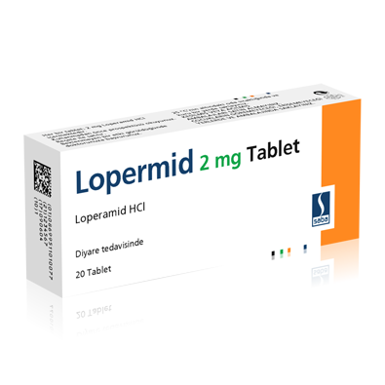
Antidiyareik ajanlar
Yapılan çalışmada loperamidin plaseboya göre diyare tedavisinde daha etkin olduğu gösterilmiş, fakat diğer İBS semptomları ve karın ağrısında faydası yok.

Slide 52
Kabızlığa Yönelik Tedavi
Lifli gıdaların ve sıvı tüketiminin arttırılması faydalı olabilir.
Kitle oluşturan laksatifler, özellikle psyllium bu tip hastalarda şikayetleri azaltabilmektedir.
Stimulan ve osmotik laksatifler de kabızlık dominant İBS’de kullanılmaktadır. Bütün laksatifler gaytayı yumuşatıp gayta geçişini hızlandırırken, gaz oluşumunu da arttırdığı için şişkinlik şikayetlerine neden olmaktadır. Bu nedenle ihtiyaç halinde kullanılması önerilmektedir.
SSRI’lar da yan etki olarak ishal oluşturdukları için kabızlık dominant İBS’de tercih edilebilir (Tablo 6)

Slide 53
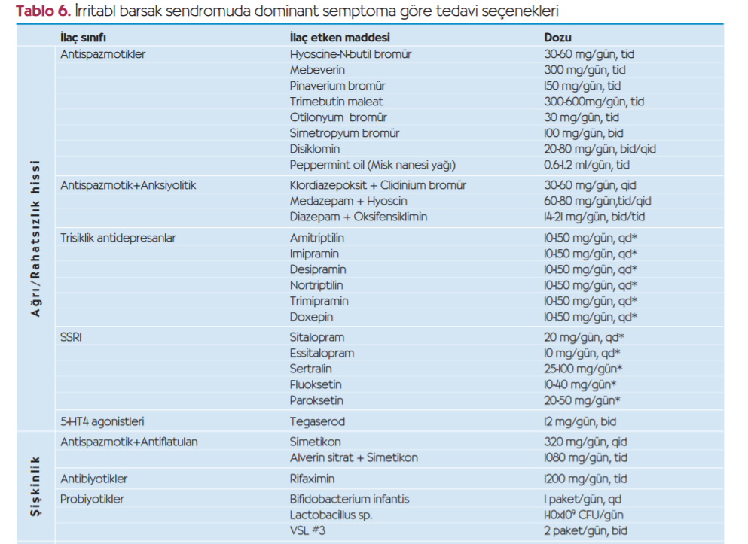

Slide 54
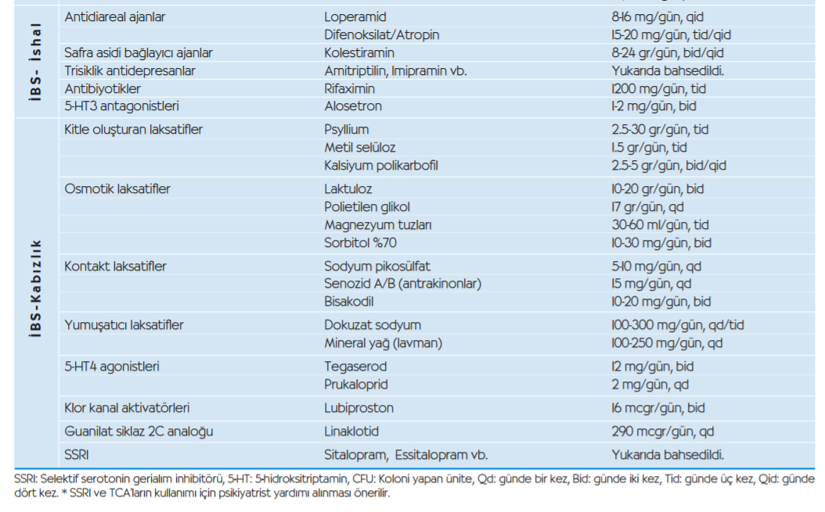

Slide 55
Alternatif Tedavi Seçenekleri
Medikal tedavinin dışında, özellikle dirençli olgularda, hastaların psikiyatriste veya psikologa yönlendirilmesi gerekebilir.
Hipnoterapi, psikodinamik terapi, biofeedback, akapunktur ve yoga, reiki gibi stres kontrolü sağlayan yöntemlerden yarar gören hastalar da bulunmaktadır.
Standart tedaviye yanıtsız, ağır İBS olgularının ağrı merkezlerine sevk edilmesi önerilmektedir.

Slide 56
ÖZET
İBS tanısı?
Alarm semptomları ?
İstenecek tetkikler?
Sevk kriterleri?
Tedavi seçenekleri?

Slide 57
KAYNAKLAR
İrritabl Barsak Sendromunun Tanı ve Tedavisinde Yaklaşımlar Güray CAN, Bülent YILMAZ Abant İzzet Baysal Üniversitesi, Tıp Fakültesi, Gastroenteroloji Bilim Dalı, Bolu,Türkiya Gastroenteroloji Vakfı, Güncel Gastroenteroloji 19/3, Eylül 2015

Slide 58


